Slide 1
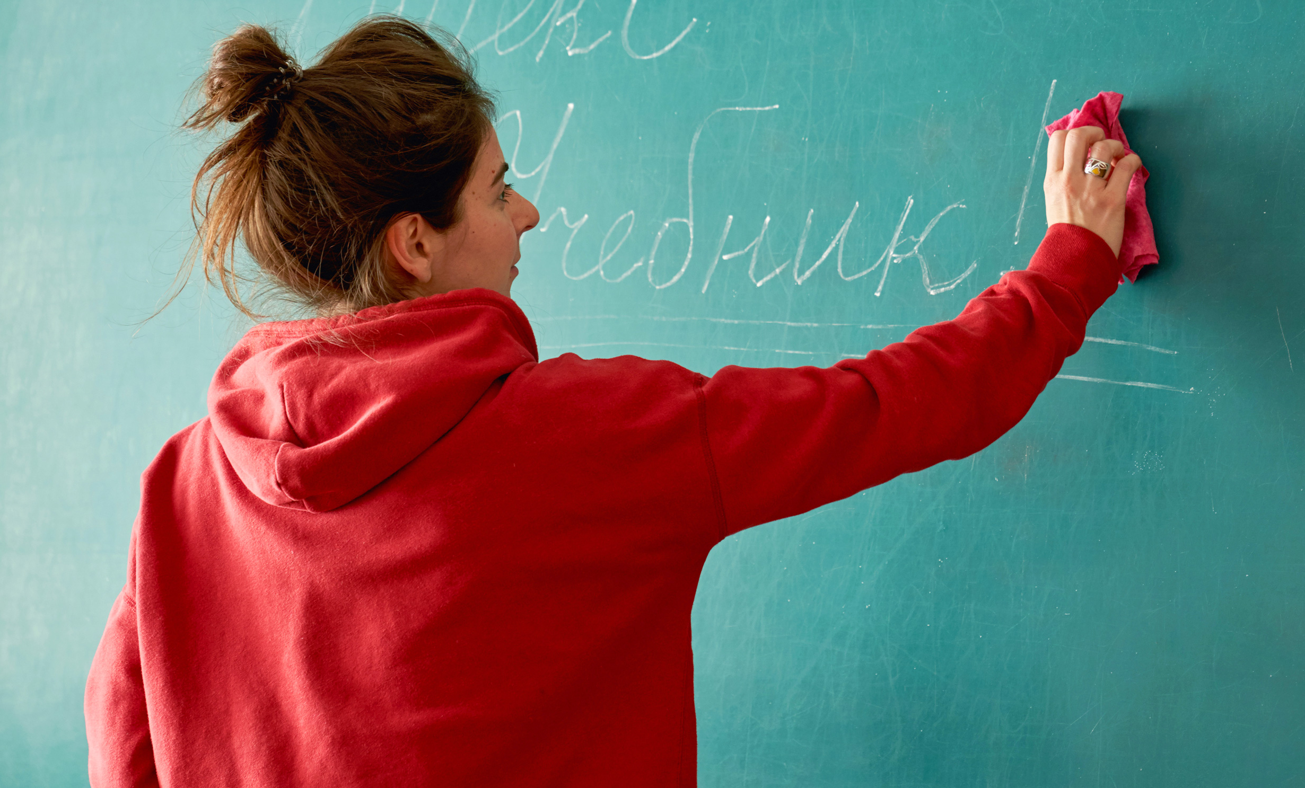
Дистанционное обучение вместе с Яндексом
123.ya.ru

Slide 2
Сервисы Яндекса для дистанционного обучения
Яндекс.Уроки
для 5 –11-х классов
трансляция уроков ежедневно
и по расписанию
подготовка к ЕГЭ/ОГЭ от лучших преподавателей
Яндекс.Репетитор
цифровые задания с автопроверкой, видеоуроки
Яндекс.Учебник
ДИСТАНЦИОННОЕ ОБУЧЕНИЕ
Я Учитель
поддержка и обучение учителей
2

Slide 3
Яндекс.Уроки
с 31 марта

Slide 4
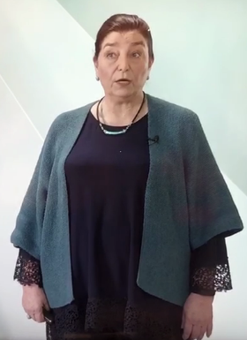
Трансляция уроков по расписанию
C 5 по 11 классы;
по 4-6 уроков ежедневно;
по школьной программе:
с 31 марта до конца учебного года;
150 учителей из ведущих школ и вузов;
архив и возможность пересматривать;
не требуется регистрации.
ЯНДЕКС.УРОКИ
с 31 марта
4

Slide 5
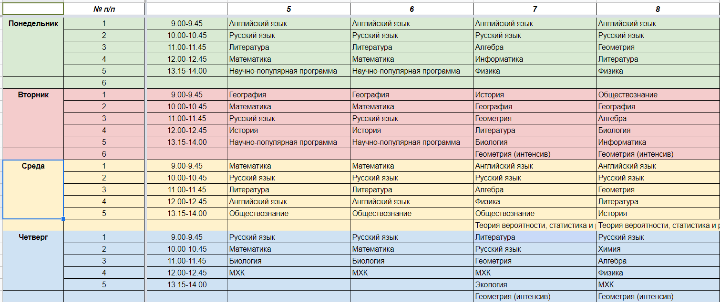
Расписание уроков
с 31 марта

Slide 6
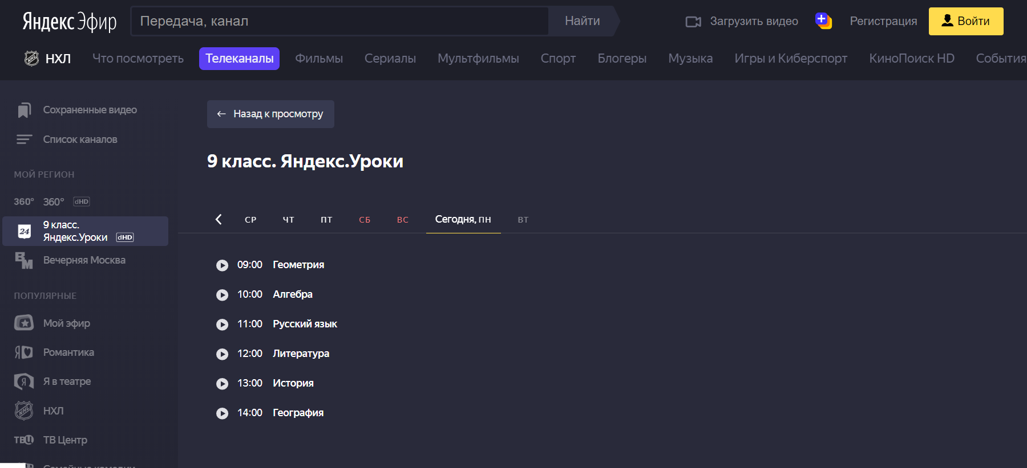
Трансляция уроков по расписанию
ЯНДЕКС.УРОКИ
с 31 марта
6

Slide 7
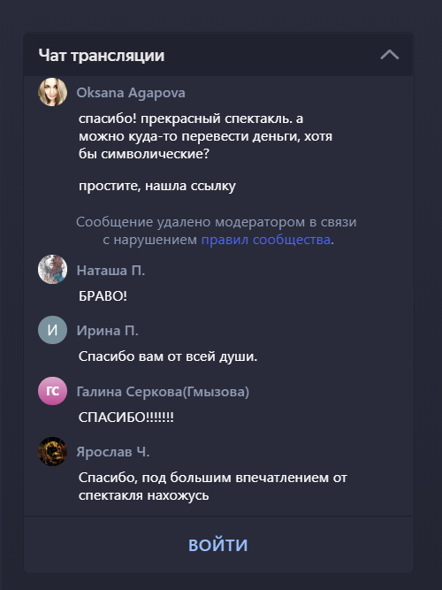
Чаты с модераторами
ЯНДЕКС.УРОКИ
с 31 марта
7

Slide 8
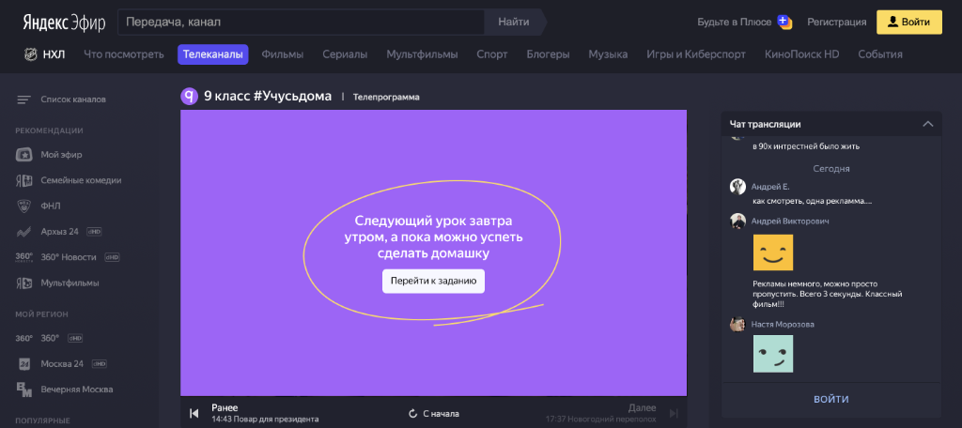
Задание по итогам дня
ЯНДЕКС.УРОКИ
с 31 марта
8

Slide 9

Методическая ценность уроков
дополнительные разъяснения сложных тем от ведущих педагогов;
повторение за счет возможности вернуться к записям уроков;
не только лекции, но еще задания
и вопросы для закрепления;
особые уроки: подготовка к ЕГЭ/ОГЭ, интенсив по геометрии, алгебра в 10 классе (и производные и тригонометрия, то есть подойдет любой школе).
ЯНДЕКС.УРОКИ
с 31 марта
9

Slide 10
Яндекс.Репетитор
с 31 марта

Slide 11
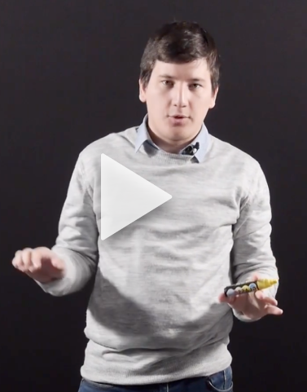
Подготовка к ОГЭ/ЕГЭ
видеоуроки для подготовки к ОГЭ/ЕГЭ
по основным предметам;
архив и возможность пересматривать видео;
задания с автопроверкой для самостоятельной отработки;
без регистрации;
ЯНДЕКС.РЕПЕТИТОР
с 31 марта
11

Slide 12
Яндекс.Учебник

Slide 13
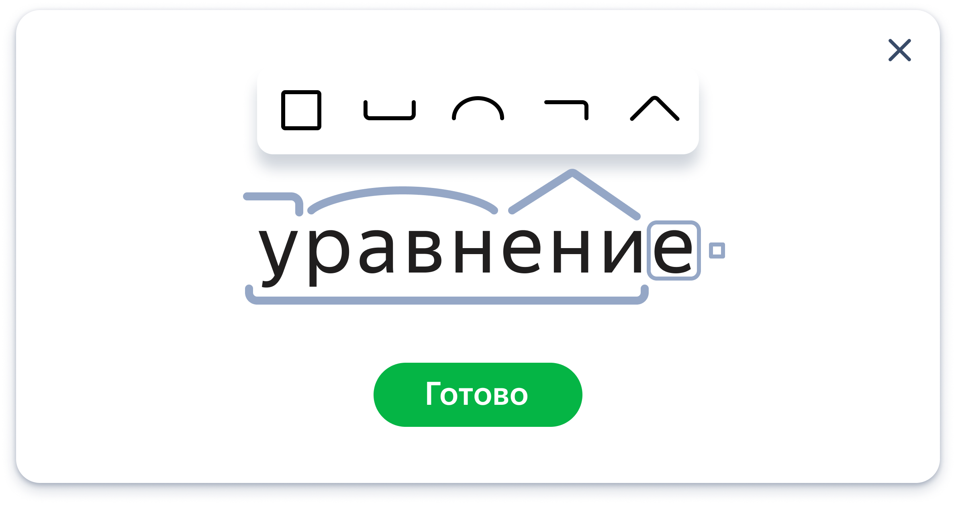
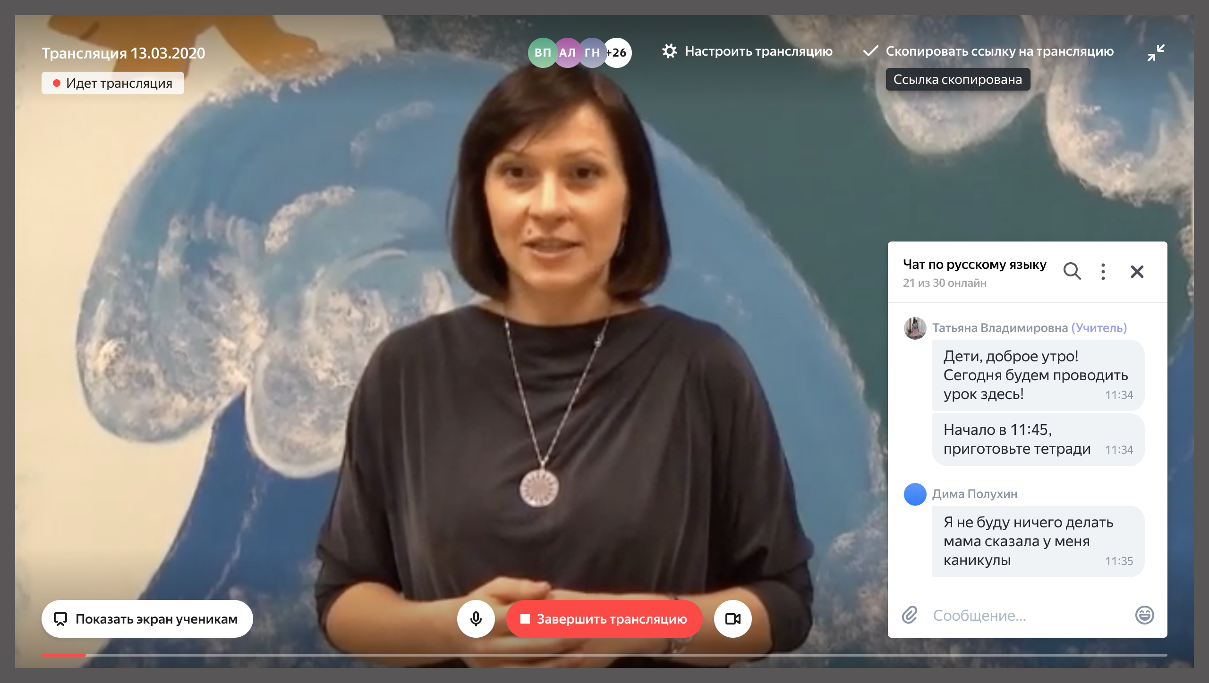
Дистанционный кабинет для учителей
Практические задания
Русский язык и математика 1-5 классы, окружающий мир
Видеоуроки
Видеотрансляция, демонстрация экрана и чат
для дистанционной работы
с 31 марта
ЯНДЕКС.УЧЕБНИК
13

Slide 14
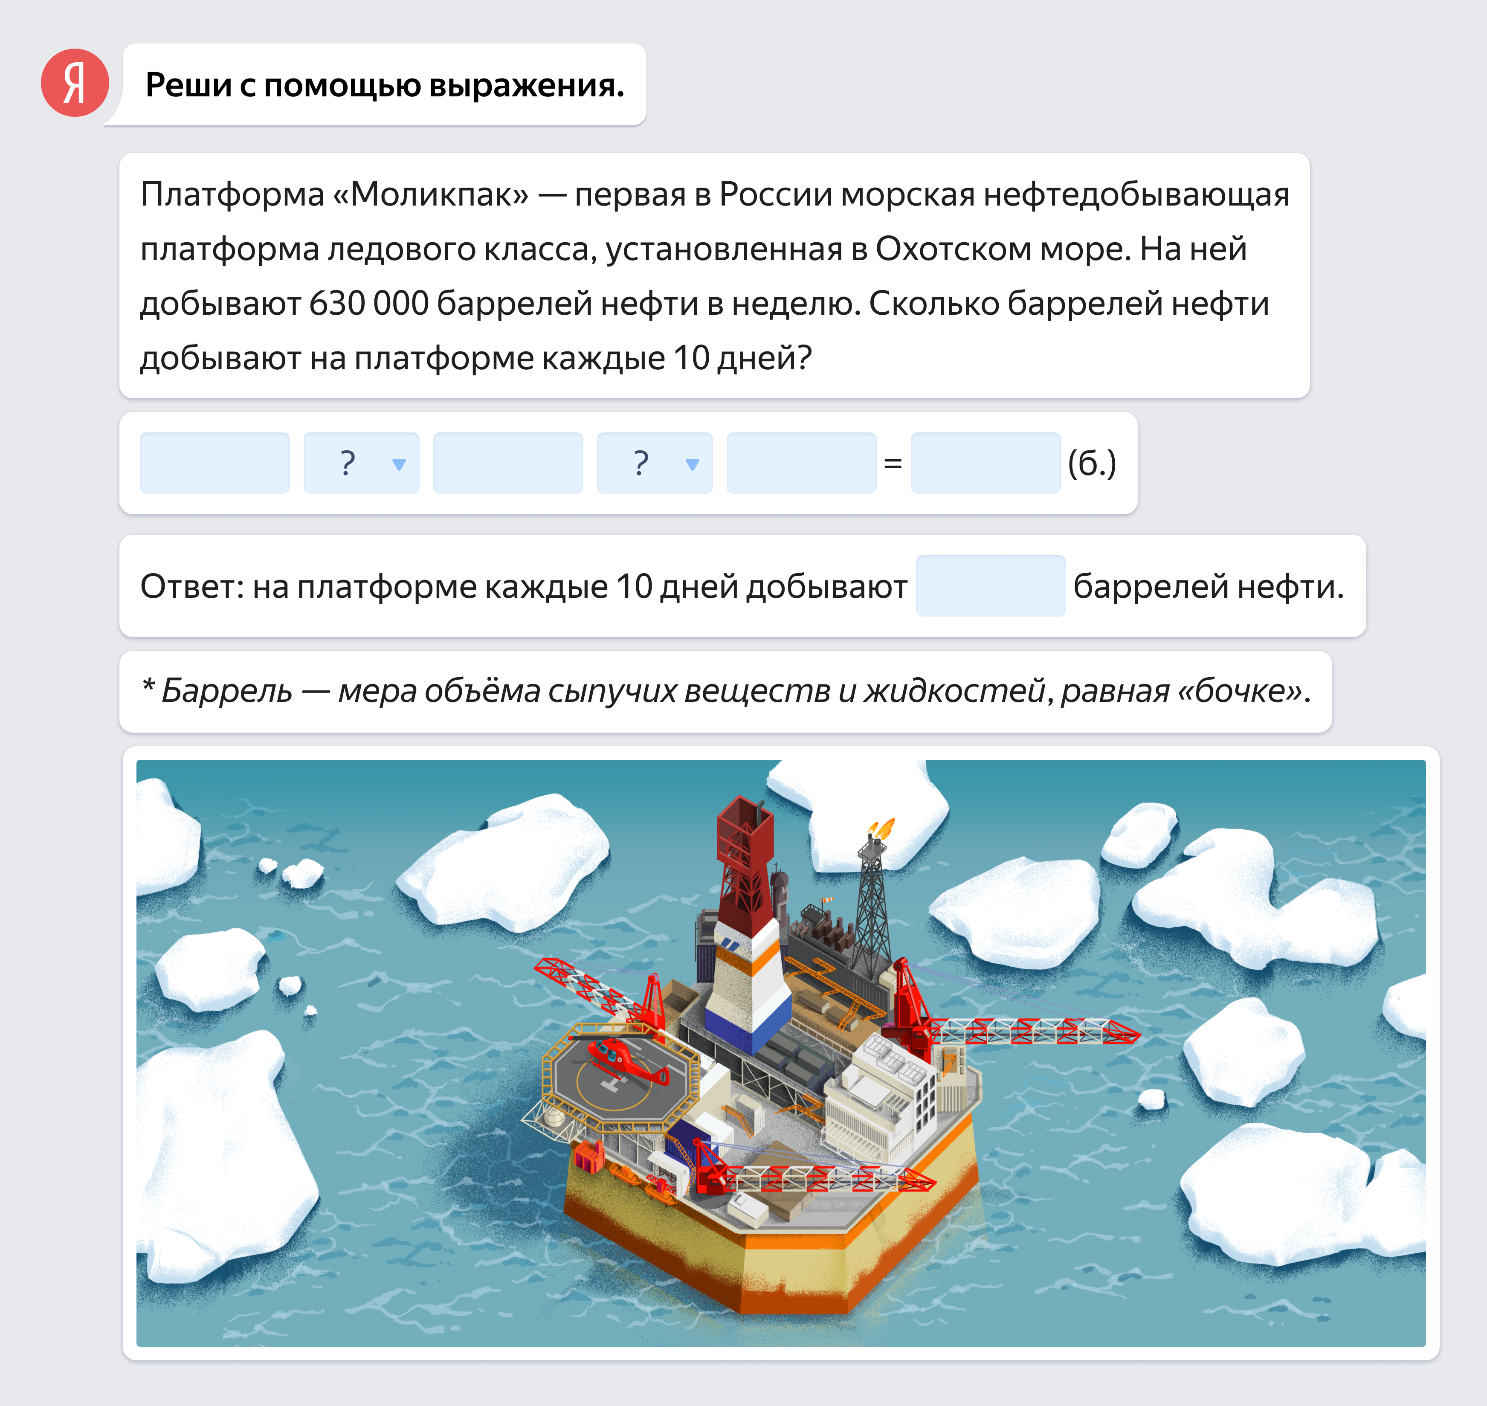
Задачник для начальной школы
более 50 000 карточек;
соответствуют содержательно-методическим линиям ПООП;
подходят к любому УМК;
дополнительные задания: подготовка
к ВПР, межпредметные задания.
ЯНДЕКС.УЧЕБНИК
14

Slide 15
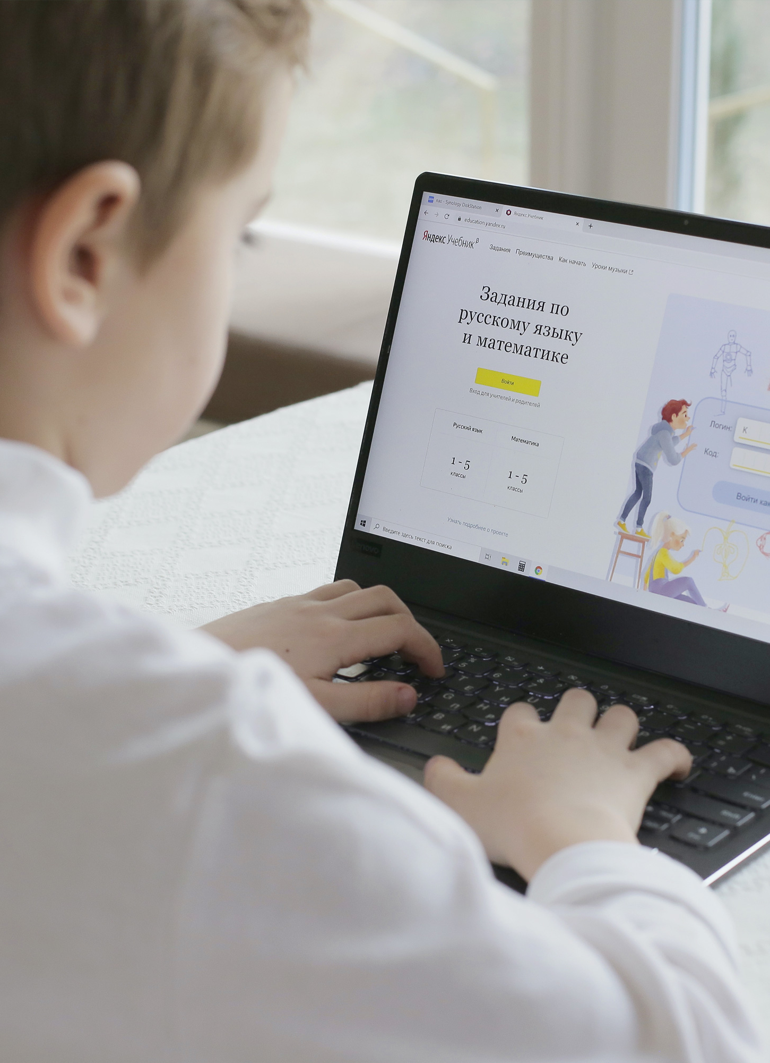
Дистанционные видеоуроки
Весь функционал ― в одном месте:
трансляция видео и экрана
общение с учениками
во встроенном чате;
выдача практических задания
из Яндекс.Учебника;
простая и удобная аналитика
с 31 марта

Slide 16
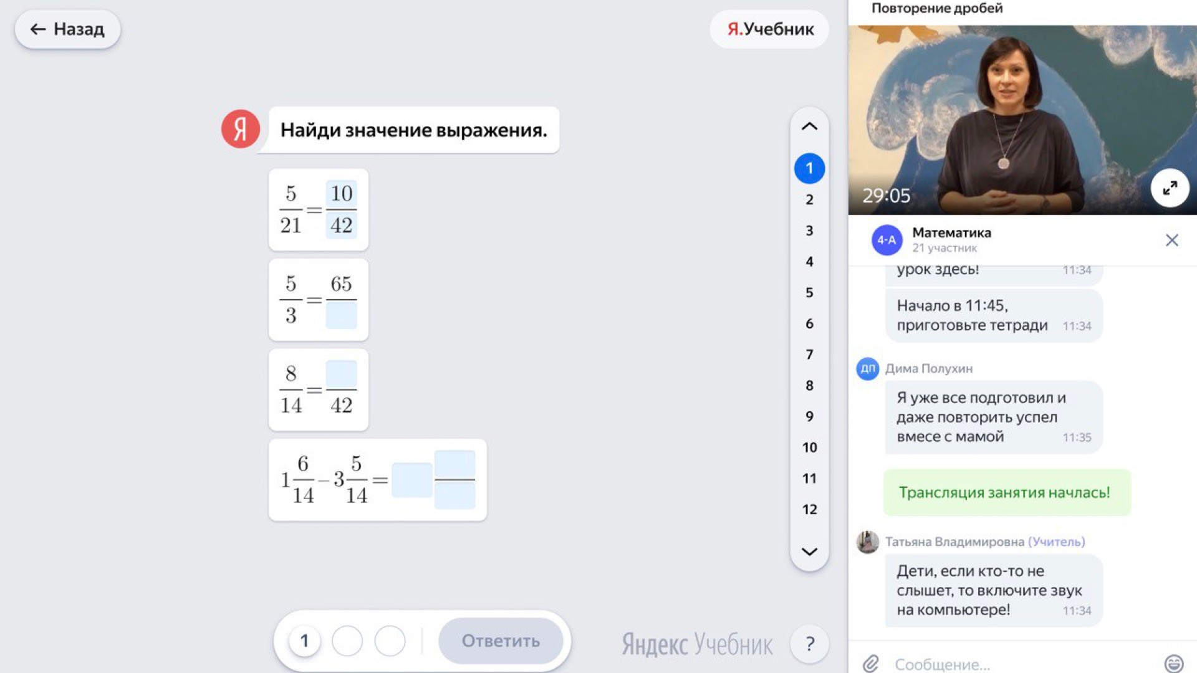
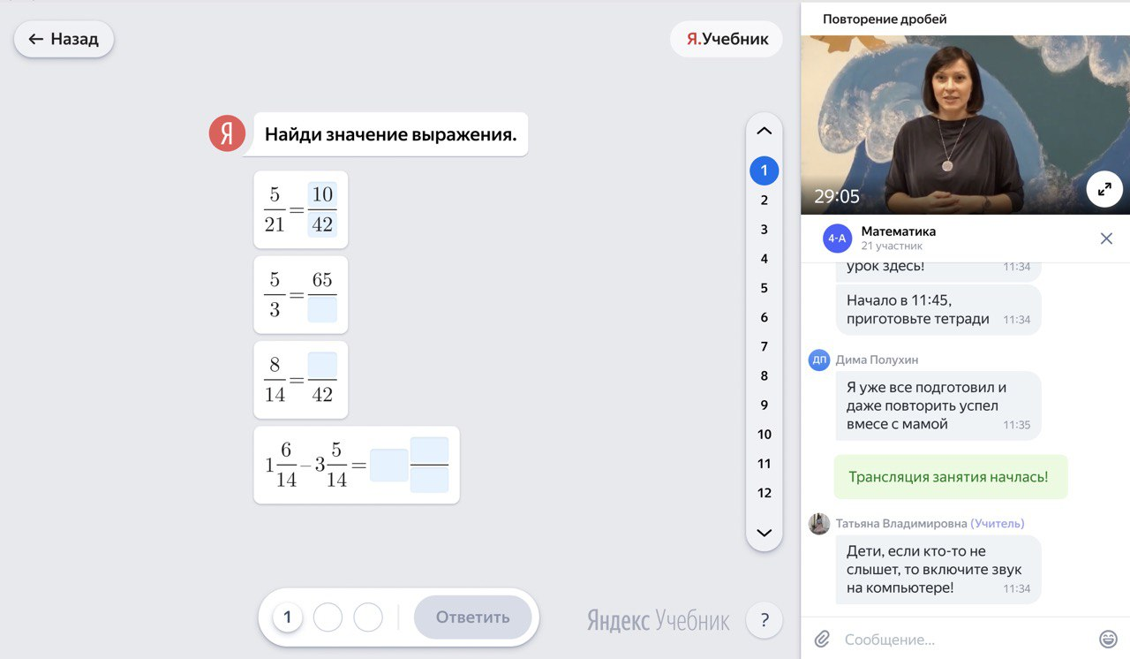

Slide 17
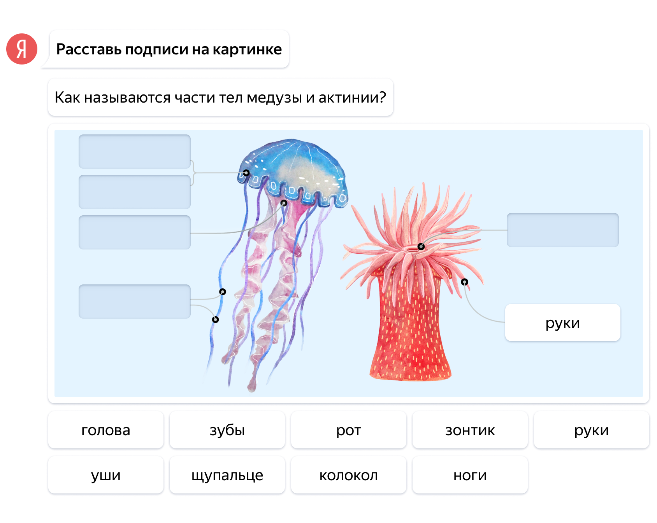
Окружающий мир
для 1-4 классов;
необходимый минимум материалов
для структурированного преподавания курса;
видео, конспект
для ученика, методичка, материалы
для закрепления.
ЯНДЕКС.УЧЕБНИК
с 31 марта
17

Slide 18

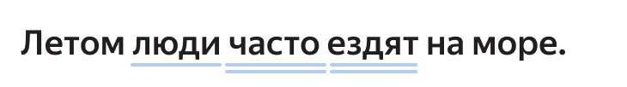
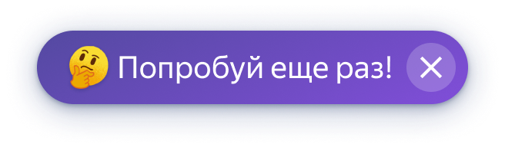
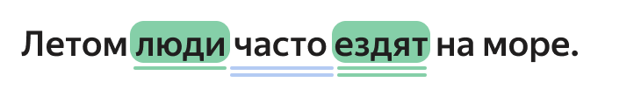
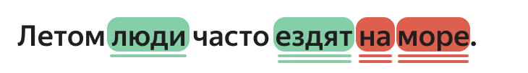
Дети учатся: попытки, подсказки
После первой попытки
«Слабая» подсказка
(не вмешиваемся, даем
пробовать ещё)
3 попытки;
обратная связь;
верный ответ.
После второй попытки
«Сильная» подсказка
(отмечаем верное, даем
пробовать ещё)
ЯНДЕКС.УЧЕБНИК
После третьей попытки
Показываем ответ, фокусируем
внимание на проблемных зонах
18

Slide 19
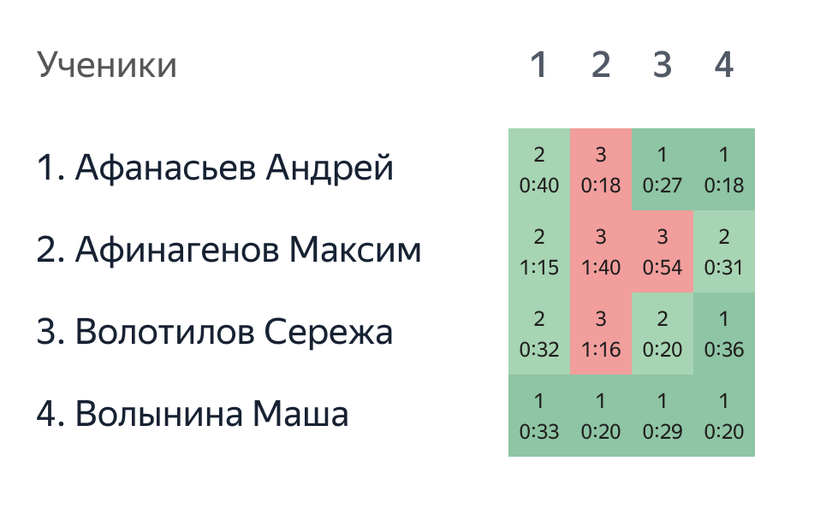
Результаты учеников
Считаются автоматически
Выявляют проблемные задания (по столбцам)
и учеников, требующих внимания
Попытки
Время решения задачи

Slide 20

Яндекс.Учебник
Реализуем индивидуальную образовательную траекторию:
задания разной сложности — разным ученикам.
Не нужно проверять тетради:
учитель видит подробную статистику решений.
Доступно на любом устройстве:
настольном компьютере, ноутбуке, планшете и смартфоне.
ЯНДЕКС.УЧЕБНИК
20

Slide 21
Программа профессионального развития учителей: учим работать дистанционно

Slide 22
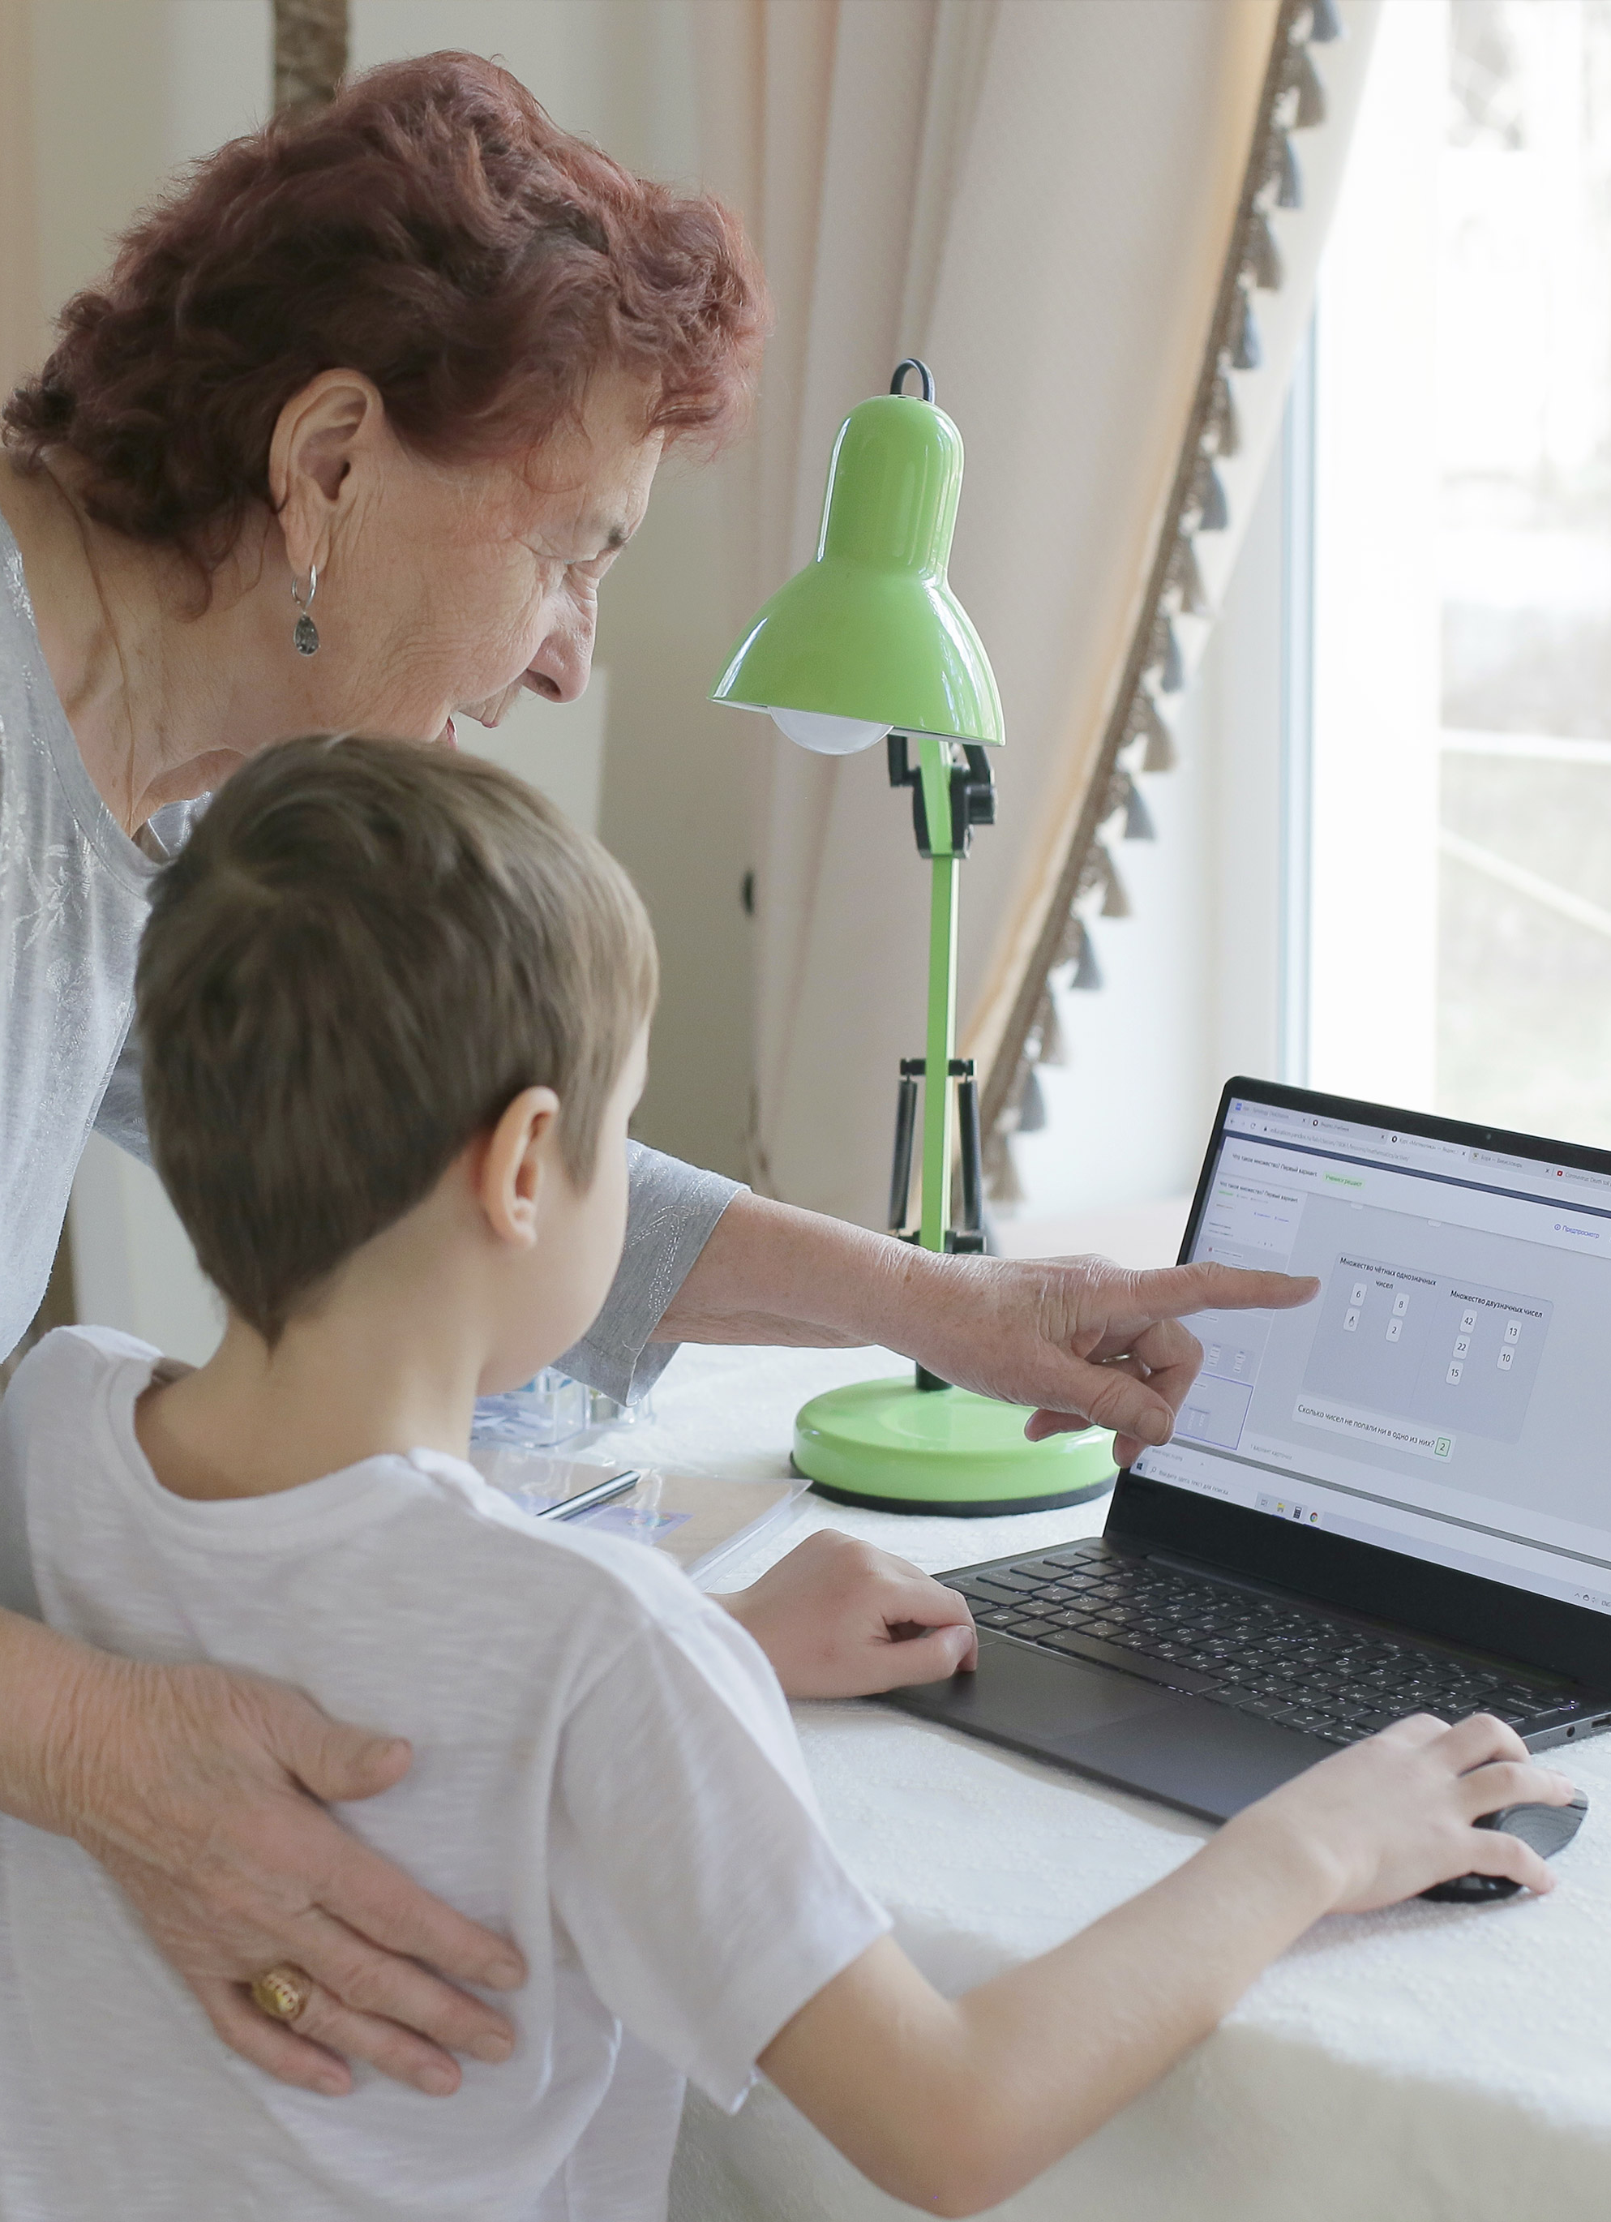
Обучение учителей
Серия вебинаров по работе
с Яндекс.Учебником.
Серия вебинаров по дистанционном обучению.
Курс по дистанционному обучению.
Методические рекомендации.
https://education.yandex.ru/distant-webinar/
ПРОДОЛЖИТЕ ОБРАЗОВАТЕЛЬНЫЙ ПРОЦЕСС
22

Slide 23
Сервисы Яндекса для дистанционного обучения
Яндекс.Уроки
для 5 –11-х классов
трансляция уроков ежедневно
и по расписанию
подготовка к ЕГЭ/ОГЭ от лучших преподавателей
Яндекс.Репетитор
цифровые задания с автопроверкой, видеоуроки
Яндекс.Учебник
ДИСТАНЦИОННОЕ ОБУЧЕНИЕ
Я Учитель
поддержка и обучение учителей
23

Slide 24
Контакты
Горячая линия
Раздел «Помощь»
Facebook
Вконтакте
E-mail
8 (800) 234 79 67
на сайте 123.ya.ru
facebook.com/education.yandex.ru
vk.com/yandexeducation
info@yandex.education.ru
ПРОДОЛЖИТЕ ОБРАЗОВАТЕЛЬНЫЙ ПРОЦЕСС
24

